Slide 1


عروض بوربوينت-ثاني متوسطchat
-لا نحلل استخدام العروض لأمور تجارية

Slide 2




أسعد
الله
صباحك
السلام عليكم ورحمة الله وبركاته

Slide 3


القوانين الصفية
التأكد من جاهزية الاتصال قبل الحصة بوقت كافي
الجلوس في مكان مناسب للتعلم
02.
01.
وعند مواجهة أي مشكلة المحاولة والسؤال عن طريقة حلها.
ابتعدي عن أي أمر يشوش انتباهك وتركيزك للدرس.
عدم ترك الحصة أثناء الدرس
احترام المعلمة وعدم التشويش على الحصة
04.
03.
إلا بعد الاستئذان من المعلمة للأمور الطارئة والضرورية.
مع الحرص على التواصل الإيجابي.

Slide 4




مراجعة
1442/8/24هـ
التاريخ:
الثلاثاء
اليوم:
تفسير
المادة:

Slide 5



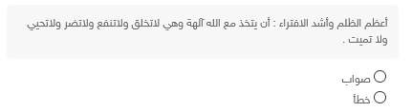
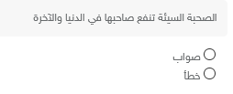
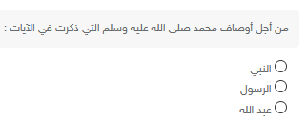
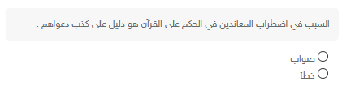

اختاري الإجابة الصحيحة

Slide 6

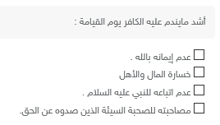
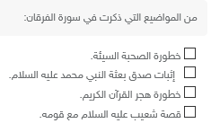

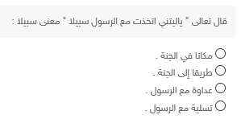
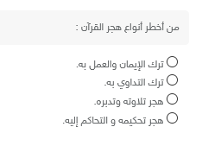

اختاري الإجابة الصحيحة

Slide 7
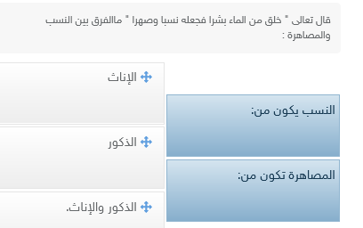
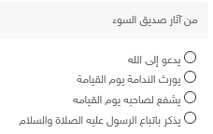

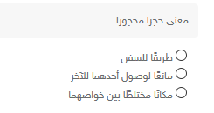
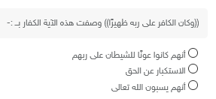
اختاري الإجابة الصحيحة

Slide 8

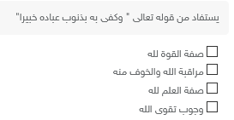
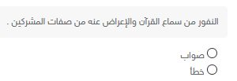

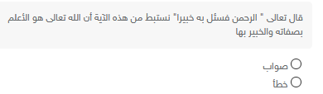
اختاري الإجابة الصحيحة

Slide 9
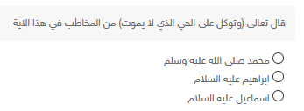
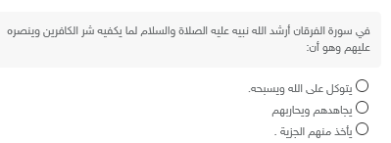
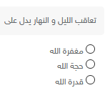
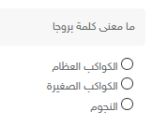
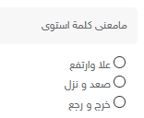
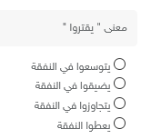

اختاري الإجابة الصحيحة

Slide 10


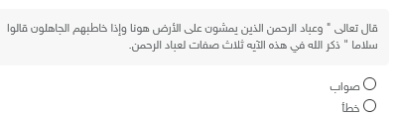


اختاري الإجابة الصحيحة
صفات عباد الرحمن

Slide 11

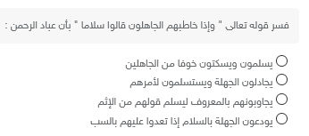
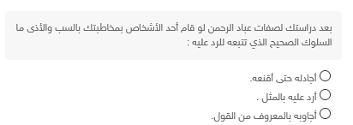


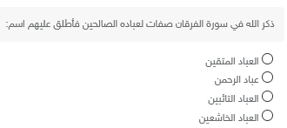
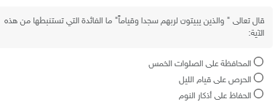
اختاري الإجابة الصحيحة

Slide 12



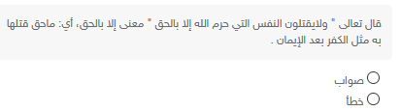

اختاري الإجابة الصحيحة

Slide 13

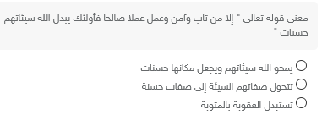

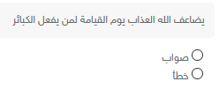
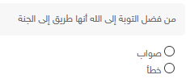

اختاري الإجابة الصحيحة

Slide 14



شكراً
كفارة المجلس
سبحانك اللهم وبحمدك أشهد
أن لا إله إلا أنت أستغفرك واتوب إليك

